Slide 1







Slide 2






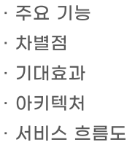




Notes:
발표는 다음 목차 순으로 진행하겠습니다.

Slide 3





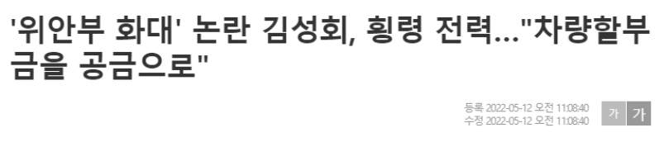





Notes:
여러분은 기부에 대한 인식이 어떠신가요? 혹시 기부금 횡령에 관한 기사를 본 적이 있으신가요?? (한 템포 쉬고) 네, 해마다 기부 횡령에 관한 기사가 쏟아지고 있습니다.

Slide 4



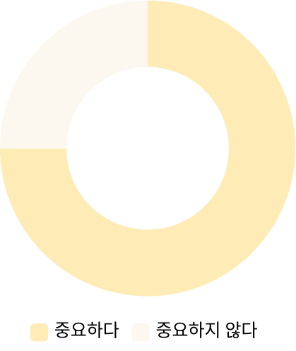
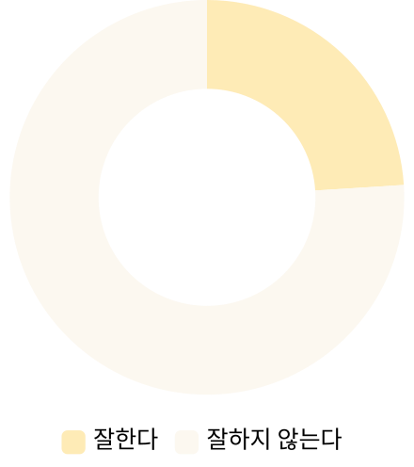




Notes:
한국리서치 정기조사에서 진행한 설문에 의하면 응답자의 75% 사람들은 기부금 사용 정보를 제공하는 것이 중요하다고 답했고, 비영리조직에서 기부금 사용 정보를 잘 제공하지 않는 것 같다고 응답한 사람들도 전체의 76%인 것을 알 수 있습니다.
즉, 사람들은 기부를 할 때 기부금 사용 정보 제공이 중요하나, 단체는 이를 잘 제공하지 않는다고 생각하는 것을 알 수 있습니다. 따라서 저희는 기부금 사용 정보를 최대한 명확히 제공하고자 물품기부 웹 서비스인

Slide 5



Notes:
help:us를 기획했습니다.
help:us는 “남을 돕는게 나를 돕는 거다”라는 이념을 바탕으로 “도와주는 사람들의 뜻과 서로를 돕는다”는 의미를 가지고 있습니다.

Slide 6




















Notes:
저희 서비스의 주요 기능으로는 8가지가 있습니다.
기부나 봉사를 한 후 증명서 발급이 가능하고, 기부했던 물품에 대한 후기도 확인 가능합니다.
물품 기부나 재능기부, 봉사를 신청할 수 있고, 개인이 보낸 물품에 대해 송장번호를 입력하면 기관측에서 배송조회가 가능합니다.
또한 기관이 가입할 때, 사업자 등록증을 업로드 하게 되면, 자동으로 인식해 실제 존재하는 곳인지 확인할 수 있고, 고객센터를 따로 두어 문의사항이 있을 때 언제든지 문의가 가능하도록 하였습니다.
핸드폰과 이메일 인증을 통해 회원가입을 할 수 있으며, 다양한 기부 뉴스 또한 제공하고 있습니다.

Slide 7







Notes:
그럼 저희와 다른 기부 플랫폼과의 차별점은 무엇일까요? 저희가 생각하는 차별점은 크게 세가지 입니다.
가장 큰 차별점은 금액 후원이 아닌!! 물품 후원이라는 점! 또한 후원을 받은 기관은 반드시 후기를 작성해야 한다는 점입니다.
물품기부 상세페이지에 몇 개의 물품이 기부되었는지 명시 되어있기 때문에 기관은 명확하게 후기를 작성해야 합니다.
또한 개인이 재능기부 글을 올릴 수 있어서 기관이 필요로 하는 재능을 기부 받을 수 있습니다.

Slide 8







Notes:
저희 서비스를 통해 기대할 수 잇는 효과는 총 3가지 입니다.
첫번째, 기부인식 개선입니다. 기부자가 직접 물품을 전달하거나 택배를 보냄으로써 투명한 기부 문화를 기대할 수 있고, 이에 따라 기부에 대한 인식이 개선될 수 있습니다.
두번째, 부담 없는 기부가 가능합니다. 기부하고 싶은 물품을 필요로 하는 기관이 있으면 상시로 기부를 할 수 있기때문에 부담 없는 기부가 가능합니다.
마지막 세번째는 기부 만족감 상승입니다. 현금 기부보다는 사용처가 명확한 물품 기부를 통해 더 큰 만족감을 느낄 수 있습니다.

Slide 9


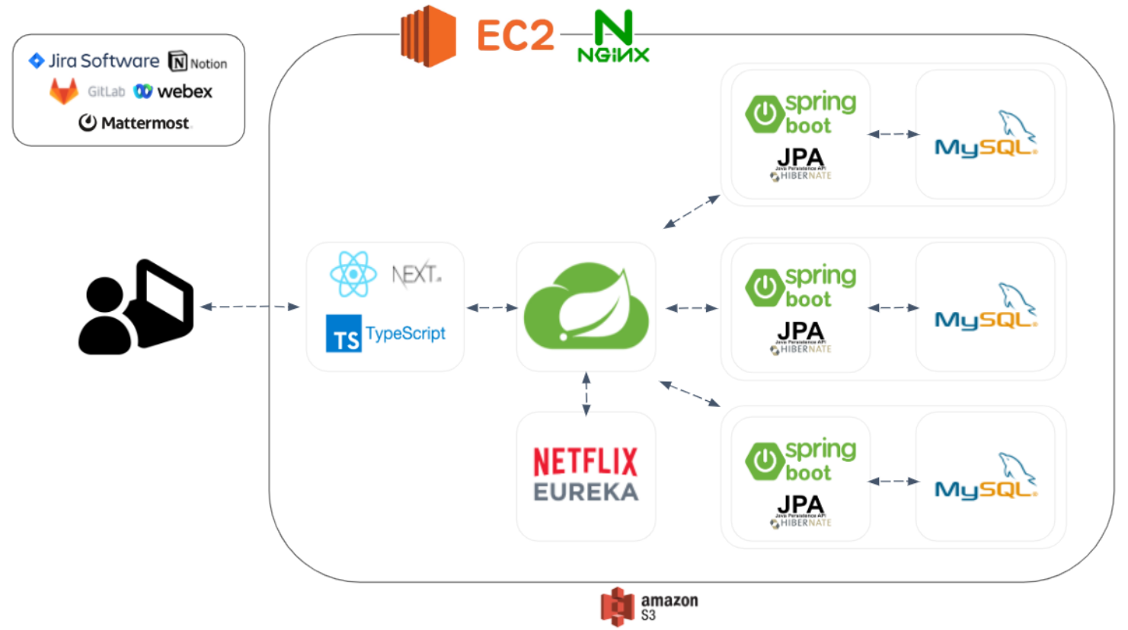




Notes:
이쯤되면 어떻게 설계하고, 구현했는지 궁금해하실 것 같은데요!!
Help:us 아키텍처를 소개하겠습니다.
먼저 지라와 노션,깃랩, 웹엑스, 메타모스트를 사용해 협업과 공유를 하였습니다.
프론트엔드는 Next js와 typescript를 이용해 구현하였고 유저의 요청들을 분산시키고 권한이 없는 유저를 필터링하기 위해서 Spring Cloud Gateway와 eureka 서버를 사용했습니다.
백엔드는 MSA 아키텍쳐로 3개의 Spring boot 서버로 이루어져 있고 세 서버 모두 JPA를 사용하여 DataBase와 연결하였으며, 각각의 DataBase는 논리적으로 스키마를 분리하여 사용하였습니다.
이미지 파일들은 Amazon S3를 이용하여 관리하였고 EC2 서버에 배포할 때에 jenkins와 git을 연동해 자동 배포를 진행했습니다.

Slide 10














Notes:
시연에 앞서 원활한 이해를 위해 help:us의 서비스 흐름도를 간략하게 설명드리겠습니다.
저희 서비스의 회원은 기관 회원과 일반 회원으로 나뉩니다.
기관이 헬프어스를 통해 기부 요청글을 작성하면 기부자가 그 글을 확인 후 본인이 기부하기 원하는 물품을 발송 합니다.
기부자는 헬프어스에 송장을 입력해 기관이 배송 조회 및 관련 정보를 확인할 수 있게 하고, 다시 기관은 물품이 도착하면 도착 확인 버튼을 누릅니다.
헬프어스는 기부 확인서 발급 서비스도 제공하기 때문에 기부자가 원하면 언제든지 발급을 받을 수 있습니다.

Slide 11


Notes:
시연은 이제민 팀원께서 진행하겠습니다. 시연을 위해 잠시 화면 전환이 있겠습니다. 제민님 나와주세요!!

Slide 12








Notes:
네 시연에 이어 인터뷰까지 잘 보셨나요? 앞으로가 더욱 기대되는데요, 헬프어스의 고도화 방안에 대해서도 소개드리겠습니다.
저희는 사이트가 안정됨에 따라 모바일 버전을 만들 생각이고, 유저간의 원활한 소통을 위해 채팅과 알림 기능도 추가적으로 고려하고 있습니다.

Slide 13




Notes:
기부가 망설여진다면, help:us를 통해 기부를 시작해보세요!
헬퍼스 소개를 마치도록 하겠습니다.
감사합니다.

